Slide 1
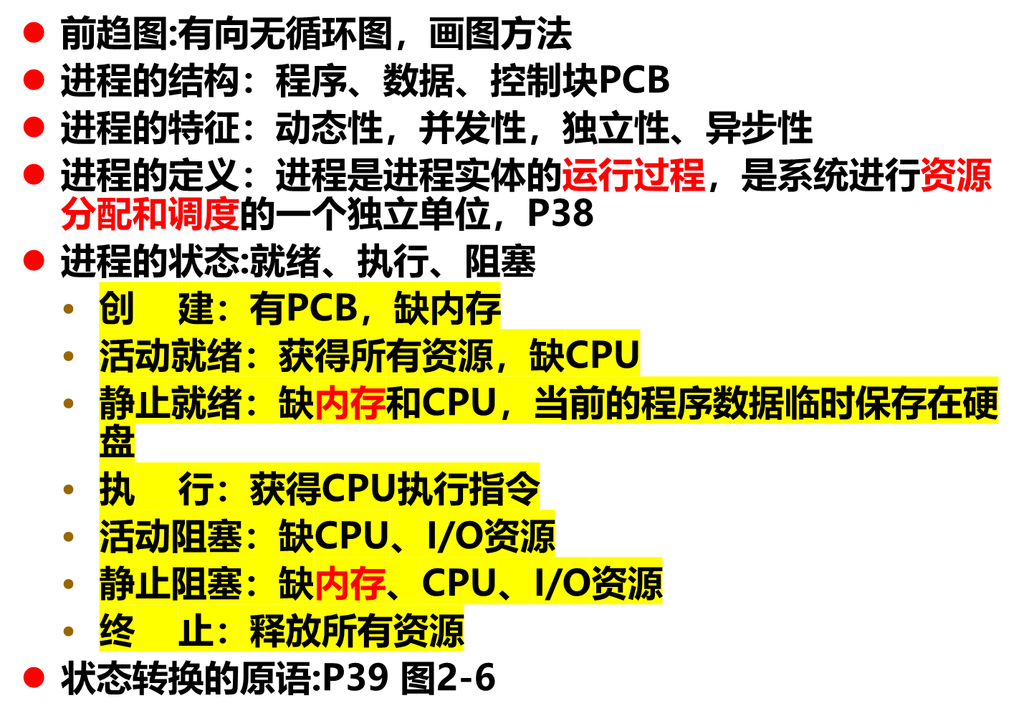
上节回顾

Slide 2
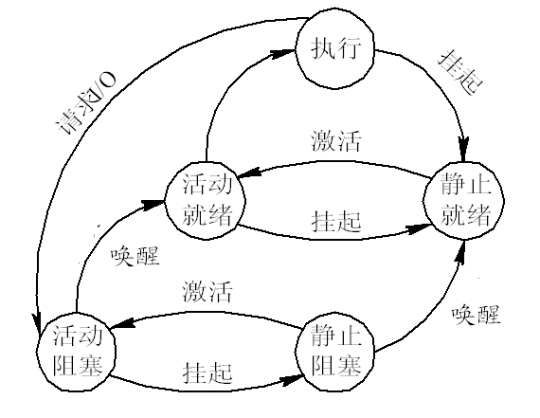
2.1 进程的基本概念

Slide 3
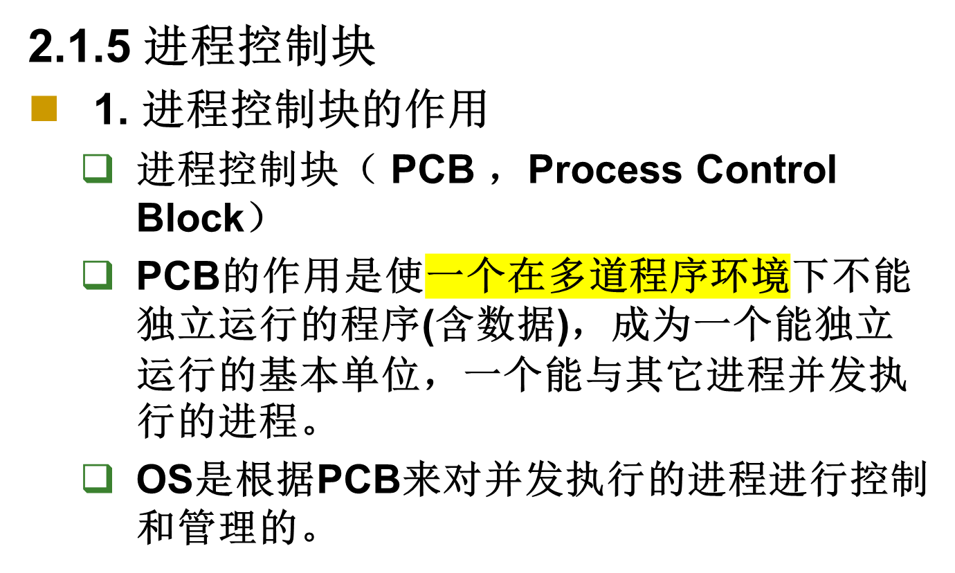
2.1 进程的基本概念

Slide 4
2.1 进程的基本概念
PCB的作用
  进程存在的唯一标志
  记录进程的外部特征
  描述进程变化的过程
  记录进程和其他进程的联系
  OS通过PCB控制和管理进程
    OS调度进程进入执行态
    进程间的通信
    进程的挂起

Slide 5
2.1 进程的基本概念
2. 进程控制块中的信息
进程标识符：惟一地标识一个进程
  内部标识符、外部标识符
处理机状态：处理机内各种寄存器的内容
进程调度信息：进程调度和进程对换有关的信息
进程控制信息：进程资源信息

Slide 6

2.1 进程的基本概念
3. 进程控制块的组织方式
链接方式

Slide 7

2.1 进程的基本概念
索引方式

Slide 8
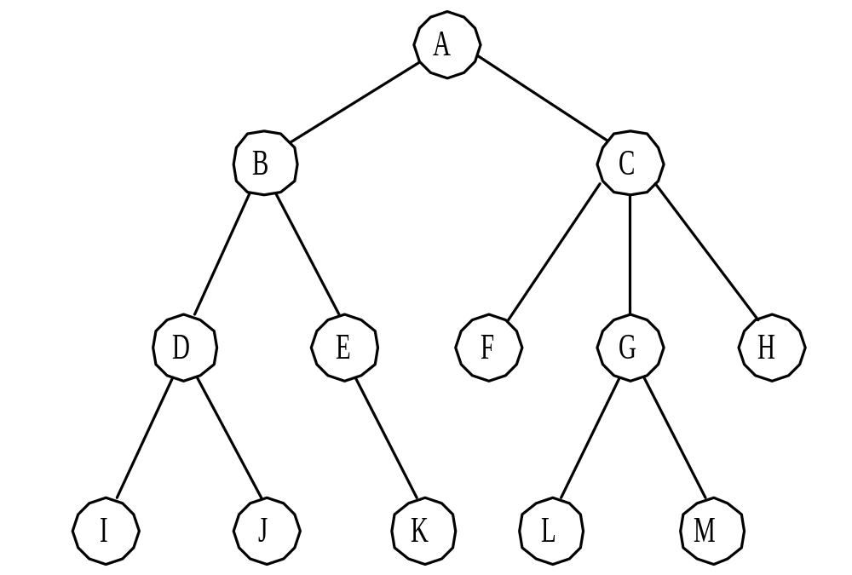
2.2 进 程 控 制
2.2.1 进程的创建
进程图(Process Graph)：描述进程家族关系的有向树

Slide 9
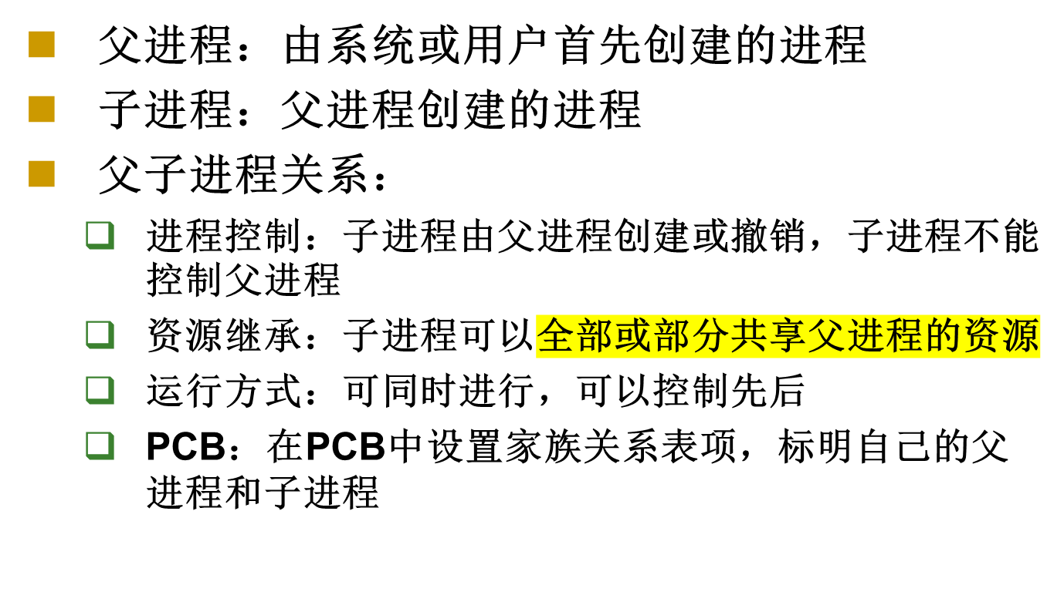
2.2 进 程 控 制

Slide 10
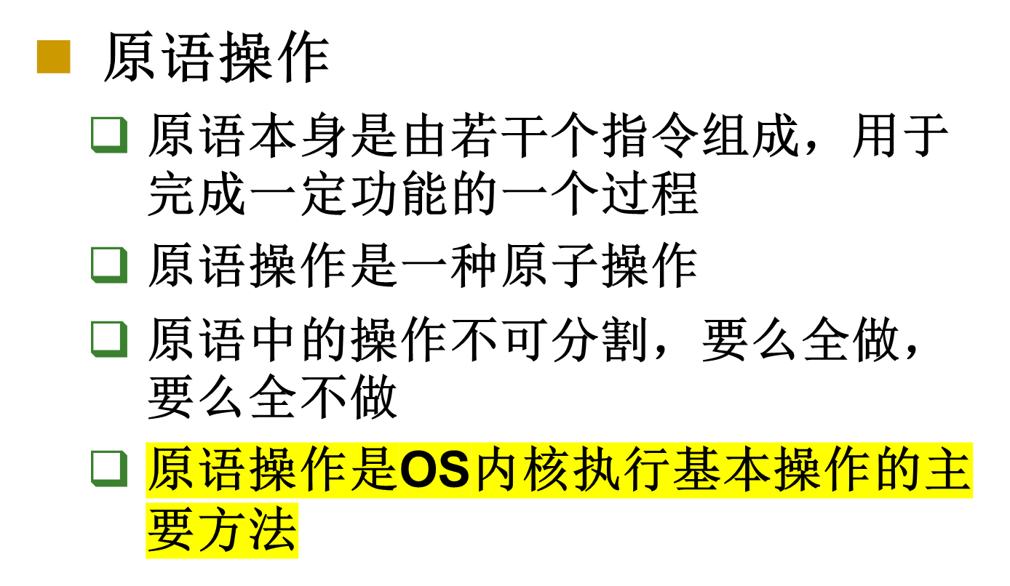
2.1 进程的基本概念

Slide 11
2.2 进 程 控 制
引起创建进程的事件
  用户登录：winlogon， logon
  作业调度。
  提供服务。
  应用请求：Unix的fork()函数，Windows的CreatProcess()函数

Slide 12
2.2 进 程 控 制
进程的创建
  申请空白PCB。
  为新进程分配资源：用户请求，自身创建，交互型
  初始化进程控制块：标识、处理机状态、控制信息。
  将新进程插入就绪队列，如果进程就绪队列能够接纳新进程， 便将新进程插入就绪队列。

Slide 13
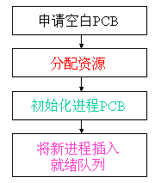
2.2 进 程 控 制

Slide 14
2.2 进 程 控 制
2.2.2 进程的终止
1. 引起进程终止的事件
  正常结束：halt，Logoff
  异常结束
    越界错误、保护错、非法指令、特权指令错
    运行超时、等待超时、算术运算错、 I/O故障
  外界干预
    操作员或操作系统干预
    父进程请求
    父进程终止

Slide 15
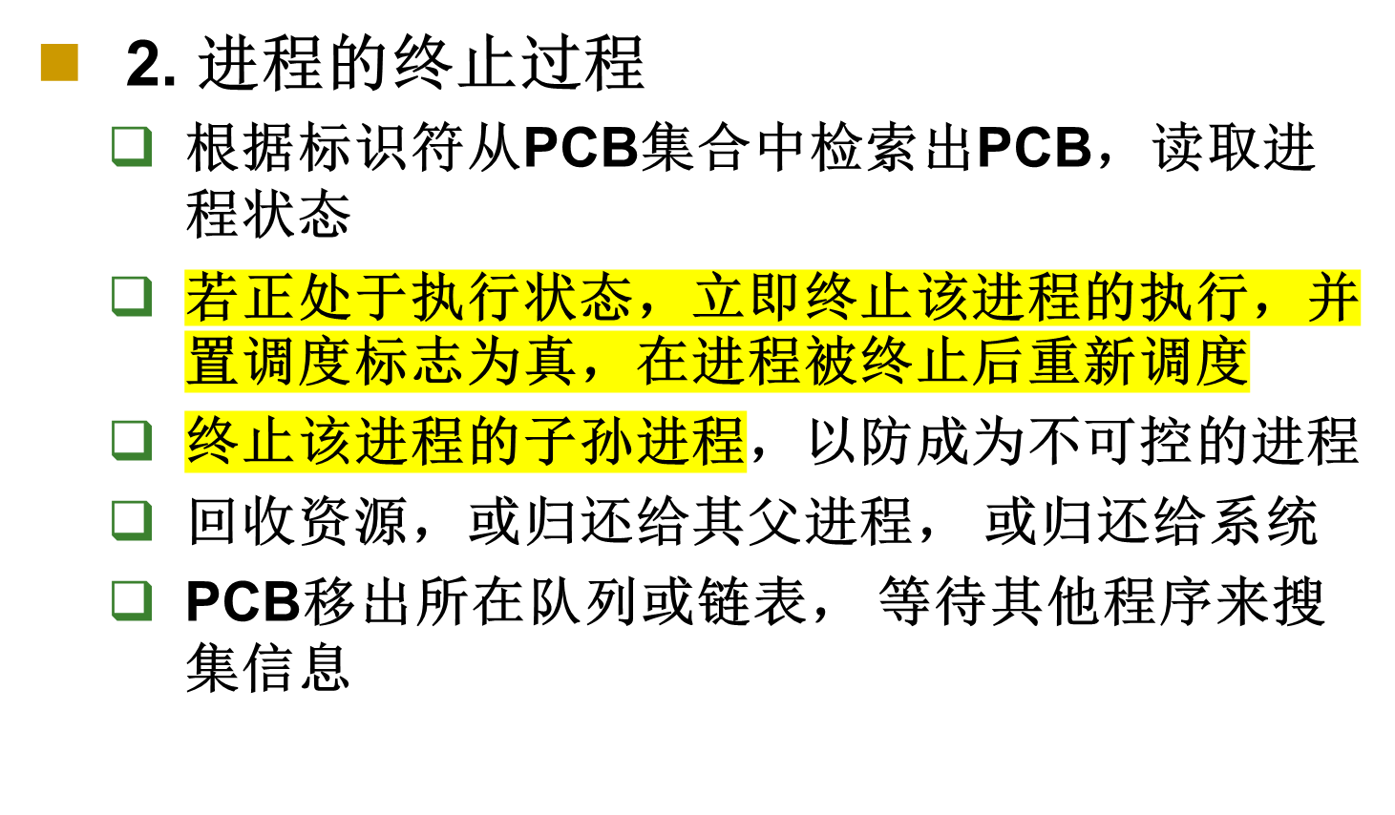
2.2 进 程 控 制

Slide 16
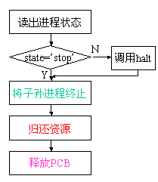
2.2 进 程 控 制

Slide 17
2.2 进 程 控 制
LINUX的进程命令
  ps, ps –u zhangdian, ps -el
  KILL, KILL -9 324

Slide 18
2.2 进 程 控 制
Windows的进程命令
  TASKLIST, tasklist –svc, tasklist –m
  TSKILL
  NTSD -c q -p PID
    只有System、SMSS.EXE和CSRSS.EXE不能杀。前两个是纯内核态的，最后那个是Win32子系统， NTSD本身需要它。 NTSD从2000开始就是系统自带的用户态调试工具。使用NTSD自动就获得了debug权限，从而能杀掉大部分的进程。

Slide 19
2.2 进 程 控 制
2.2.3 进程的阻塞与唤醒
1. 引起事件
  请求系统服务
  启动某种操作
  新数据尚未到达
  无新工作可做

Slide 20
2.2 进 程 控 制
2. 进程阻塞过程
  正执行过程中，当发现引发阻塞的事件，无法继续执行，进程调用阻塞原语block把自己阻塞。
  阻塞是进程自身的一种主动行为
    停止当前执行
    修改状态，由执行改为阻塞
    将PCB插入阻塞队列，若有因不同事件而划分的多个阻塞队列，阻塞进程插入相应队列
    重新调度，将处理机分配给另一就绪进程
    CPU环境切换，保存被阻塞进程的CPU状态到PCB中，按新进程PCB的CPU状态设置CPU新环境

Slide 21
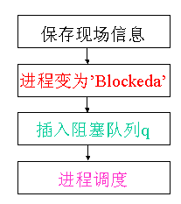
2.2 进 程 控 制

Slide 22
2.2 进 程 控 制
3. 进程唤醒过程
  被阻塞的事件已满足，如I/O完成或所需数据已到达，则由有关进程(比如，用完并释放了该I/O设备的进程)调用唤醒原语wakeup，将等待事件的进程唤醒
  唤醒原语执行的过程
    首先把被阻塞的进程从等待该事件的阻塞队列中移出
    将其PCB中的现行状态由阻塞改为就绪
    再将该PCB插入到就绪队列中

Slide 23
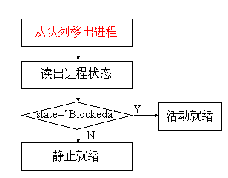
2.2 进 程 控 制

Slide 24
2.2 进 程 控 制
2.2.4 进程的挂起与激活
1. 进程的挂起
  出现引发挂起的事件（挂起的原因），系统将用原语suspend将指定进程挂起
  挂起原语的执行过程
    首先检查被挂起进程的状态，活动就绪改为静止就绪；活动阻塞改为静止阻塞
    将PCB复制到指定的内存区域
    数据复制到外存，释放内存
    若被挂起的进程正在执行，则重新调度

Slide 25
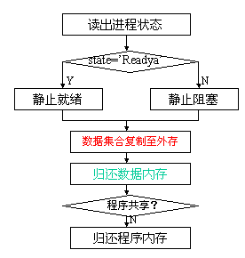
2.2 进 程 控 制

Slide 26
2.2 进 程 控 制
2. 进程的激活过程
  当发生激活进程的事件，如父进程或用户进程请求激活，或当前内存有足够的空间，系统利用激活原语active将进程激活。
  激活原语执行的过程
    先将进程从外存调入内存
    检查该进程的现行状态，静止就绪改为活动就绪；静止阻塞改为活动阻塞。
    若是进入就绪队列，则重新调度，抢占式和非抢占式调度

Slide 27
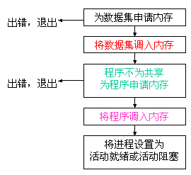
2.2 进 程 控 制

